Slide 1
Ochrona wizerunku a prawo

Slide 2
Dokument regulujący aspekt prawny ochrony wizerunku: Ustawa z dnia 4 lutego 1994 r. o prawie autorskim i prawach pokrewnych Art. 81.1. Rozpowszechnianie wizerunku wymaga zezwolenia osoby na nim przedstawionej.

Slide 3
Osoby uwiecznione na poniższych zdjęciach muszą wyrazić zgodę na rozpowszechnianie ich wizerunku
Zdjęcie pochodzi z serwisu pixaby.com
Zdjęcie pochodzi z serwisu pixaby.com
Zdjęcie pochodzi z serwisu pixaby.com

Slide 4
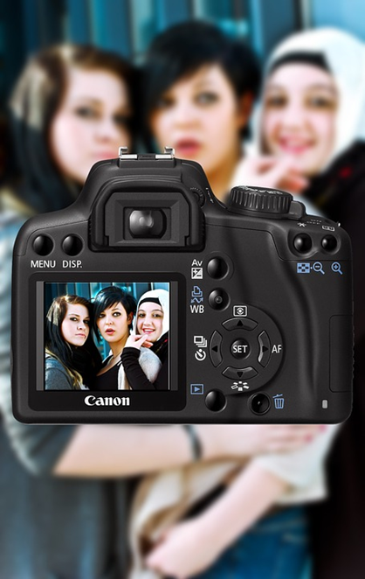
Art. 81.1. W braku wyraźnego zastrzeżenia zezwolenie nie jest wymagane, jeżeli osoba ta otrzymała umówioną zapłatę za pozowanie.
Zdjęcie pochodzi z serwisu pixaby.com

Slide 5
Zezwolenia nie wymaga rozpowszechnianie wizerunku:
osoby powszechnie znanej, jeżeli wizerunek wykonano w związku z pełnieniem przez nią funkcji publicznych, w szczególności politycznych, społecznych, zawodowych;
osoby stanowiącej jedynie szczegół całości takiej jak zgromadzenie, krajobraz, publiczna impreza.

Slide 6
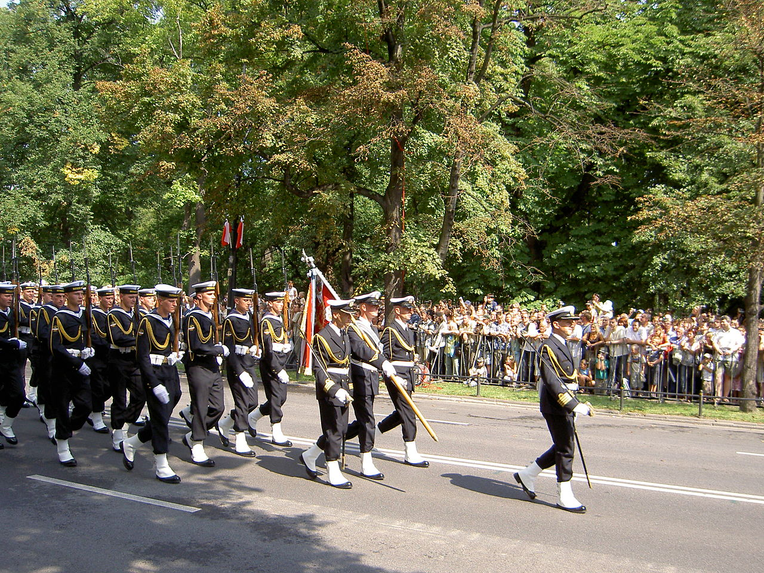
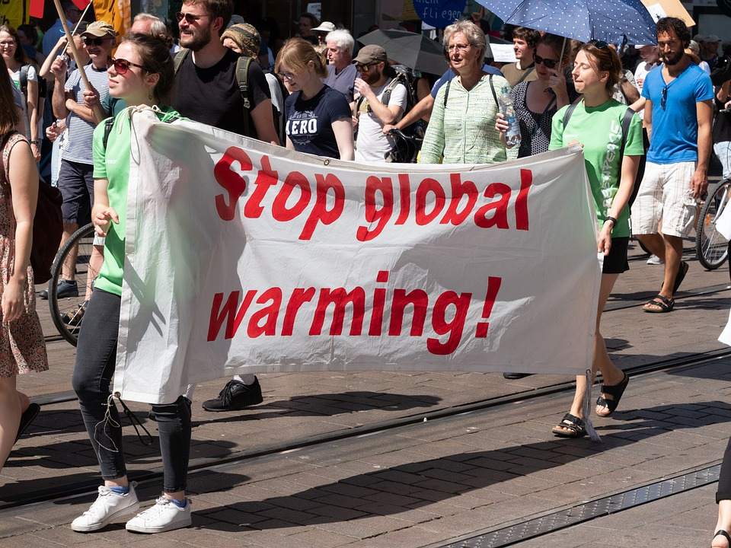
Osoby na tych zdjęciach nie muszą zezwalać na rozpowszechnianie wizerunku
Zdjęcie pochodzi z serwisu pixaby.com
Zdjęcie pochodzi z serwisu pixaby.com

Slide 7
Przepisy prawa określają, że nie można bez zgody osoby przedstawionej na zdjęciu rozpowszechniać jej wizerunku, np. na portalu społecznościowym lub dowolnej stronie internetowej.

Slide 8
Prawo do bycia zapomnianym
Zmianę w regulacjach dotyczących obowiązku prawnego administratorów przyniósł art. 17 ust. 1 Rozporządzenia o ochronie danych osobowych (RODO), który mówi, że: „Osoba, której dane dotyczą, ma prawo żądania od administratora niezwłocznego usunięcia dotyczących jej danych osobowych, a administrator ma obowiązek bez zbędnej zwłoki usunąć dane osobowe (…)”.
Źródło: Rywczyńska A., Wójcik Sz. (red.), (2018), „Bezpieczeństwo dzieci i młodzieży online”, Warszawa: NASK – Państwowy Instytut Badawczy, Fundacja Dajemy Dzieciom Siłę [online, dostęp z dn. 28.12.2021].

Slide 9
Prawo do bycia zapomnianym
Prawo to ma być realizowane, gdy spełniony jest jeden spośród następujących warunków:
dane nie są już dłużej niezbędne do realizacji celu, w jakim zostały zebrane lub są przetwarzane;
podmiot danych wycofał zgodę na przetwarzanie jego danych osobowych oraz nie istnieją podstawy prawne, aby mimo to kontynuować przetwarzanie;
podmiot danych sprzeciwia się przetwarzaniu oraz nie występują nadrzędne, prawnie uzasadnione podstawy przetwarzania;
podmiot danych sprzeciwia się przetwarzaniu jego danych osobowych na potrzeby i w zakresie marketingu bezpośredniego (w tym profilowania);
przetwarzanie w inny sposób nie jest lub nie było zgodne z RODO lub innymi przepisami prawa;
dane osobowe zostały zebrane w nawiązaniu do oferowania bezpośrednio osobom poniżej 16 lat usług społeczeństwa informatycznego (np. e-handel, portale społecznościowe”).
Źródło: Rywczyńska A., Wójcik Sz. (red.), (2018), „Bezpieczeństwo dzieci i młodzieży online”, Warszawa: NASK – Państwowy Instytut Badawczy, Fundacja Dajemy Dzieciom Siłę [online, dostęp z dn. 28.12.2021].

Slide 10
Prawo do bycia zapomnianym – krok po kroku…
Sprawdź w formularzu prośby o usunięcie danych osobowych, jakie dane mogą być usunięte.
Dowiedz się, na czym szczegółowo polega prawo do bycia zapomnianym.

